Slide 1
SOUTENANCE FINALE
Groupe 24
Adrien - Léane - Lucas - Naël - Pauline - Simon - Yassine

Slide 2
INTRODUCTION
Thermostat intelligent
Analyse des conditions internes, des comportements, des prévisions météorologiques
Actions anticipatives, ajustement proactif du chauffage
1

Slide 3
POC
02 -
POC
2

Slide 5
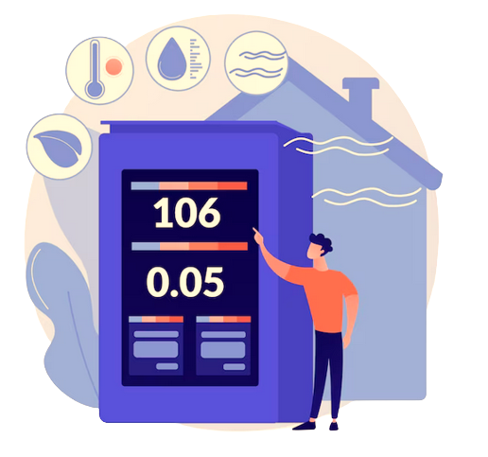
ASPECT TECHNIQUE
03 -
CAPTEURS
TEMPERATURE
PRESENCE
HUMIDITE
SERVEUR CENTRAL
QUALITE DE L’AIR
OUVERTURE / FENETRES
MOUVEMENT
3

Slide 6
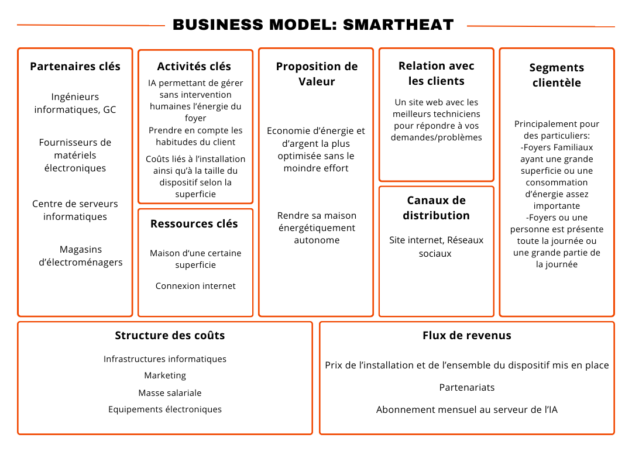
BUSINESS PLAN
04 -
4

Slide 7
Thanks!
Adrien - Léane - Lucas - Naël - Pauline - Simon - Yassine
5

